Slide 1

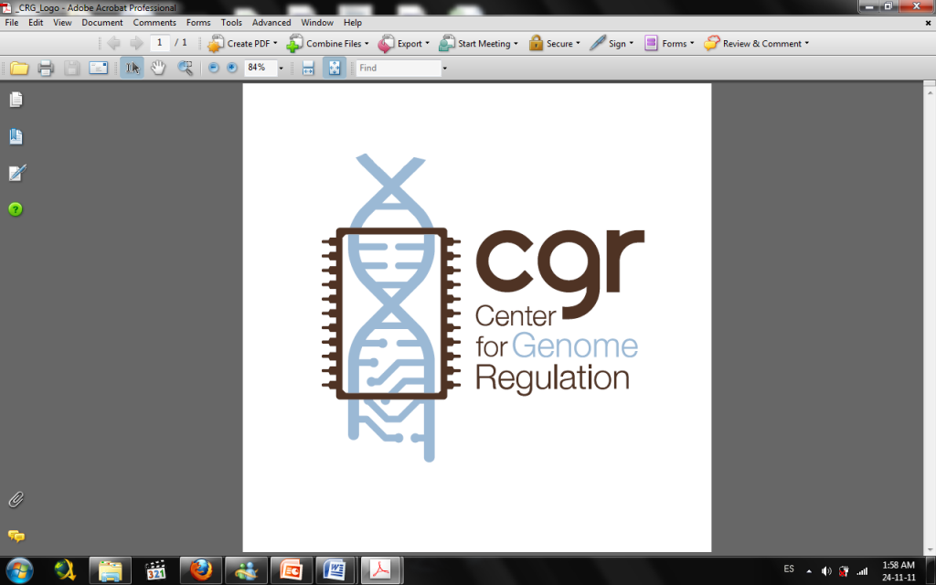




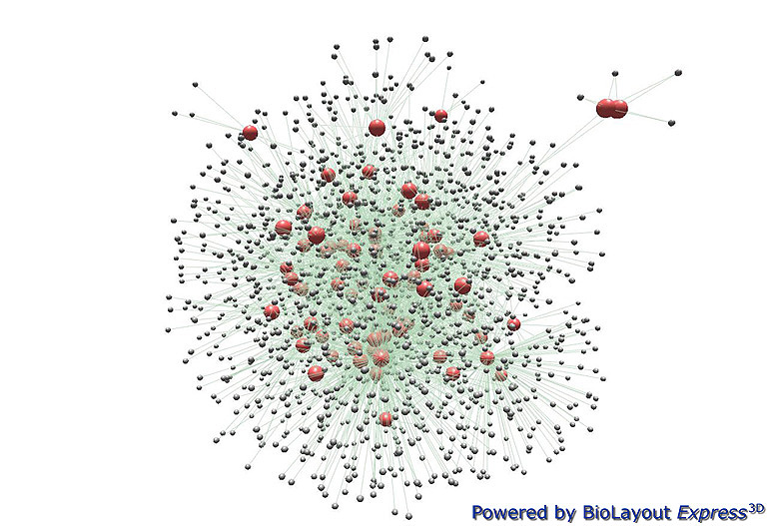
Transcriptional Regulatory Networks:
a biologist's viewpoint
Workshop:
"Desafíos matemáticos e informáticos para la
reconstrucción y análisis de redes de regulación biológica"
Dr. Mauricio Latorre Mora
April 2016

Slide 2
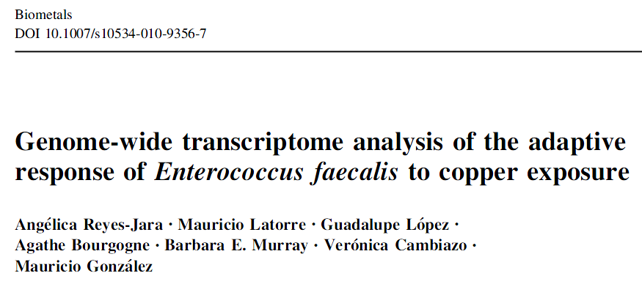
Enterococcus faecalis TRN
Microarray:
2 conditions (basal, 0.5 mM CuSO₄)
3 hr treatment (DO_{600nm} = 1)
E. faecalis
Humano
?
210 differential expressed genes
CopA
CopZ
CopY
copY
copA
copZ
cop operon
MTF1
Cu homeostasis
ROS
Basal metabolism
Transport
Energy production
Signaling
Secondary metabolism
Others
Adaptado González, Am J Clin Nutr 2008

Slide 3
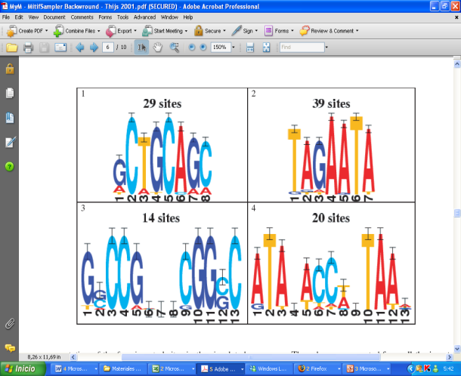
¿Cómo se construyen redes de regulación transcripcional mediadas por factores de transcripción?
FT1
Region promotora
gen1
gen2
gen3
DNA BS FT1
Operon 1
Region promotora
gen4
gen5
DNA BS FT1
Operon 2
Notes:
Buscar como se unen los FT, que tipo de interacciones se establecen, que características tienen los BS

Slide 4
Estrategia de construcción de la red de regulación transcripcional global
E. faecalis V583 genoma
3113 genes (Paulsen 2003)
1663 operones (in silico)
183 factores de transcripción,
62 familias totales (in silico)
X
Binding Site Data Base
149 matrices de peso para binding sites de FT bacterianos (58 factores, 28 familias)
(RegulonDB, TractorDB, DBTBS, papers)
Programas: ConsensusPatser – MotifSamplerScanner
Región promotora (-300 +50 pb)
gen1
gen2
gen3
FT1
gen4
gen5
BS LOGO
1663 operones totales
GTCCGCTTCGGCCC
gen10
gen11
FT1
Regulon
GCCCGCAACGGCCC
gen90
gen91
gen92
GCCCGCAACGGCGC
gen155
Notes:
Buscar y poner un dibujo de los tipos de BS que estan en la base de datos de LBMG (los n), de donde se sacaron
Poner como se construye la matriz y el LOGO
Poner como funcionan los dos programa independientes de búsqueda
Poner el total de los datos, luego filtrar y luego hacer el comentario de que podria estar pasando con lo que no se encontró, con los BS que no tienen FT codificado en el genoma, que pasa con los otros FT de E.faecalis que no estan en la re, que pasa con los operones que no tienen BS identificado.

Slide 5
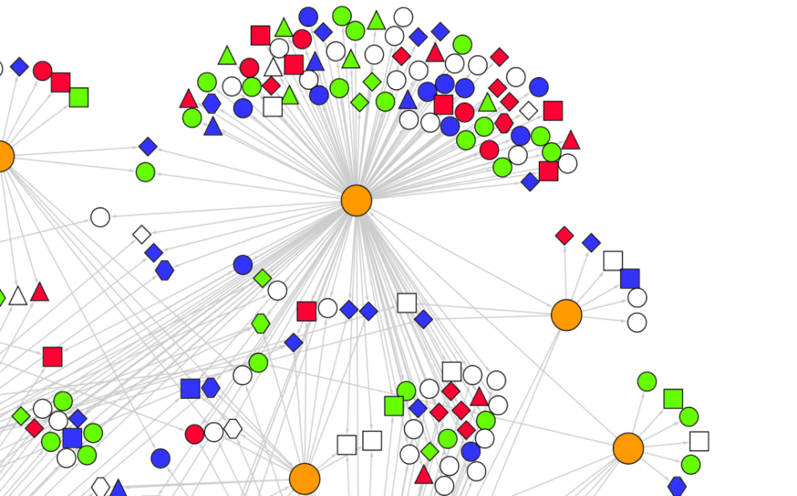
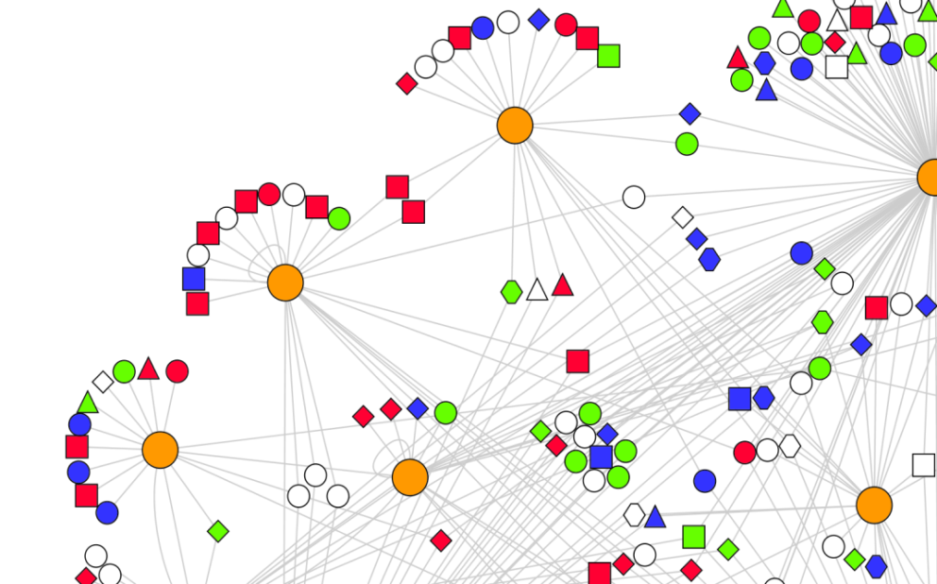
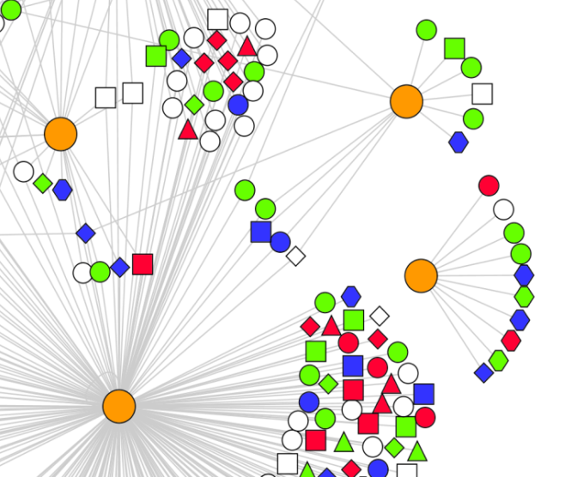
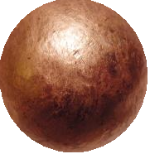
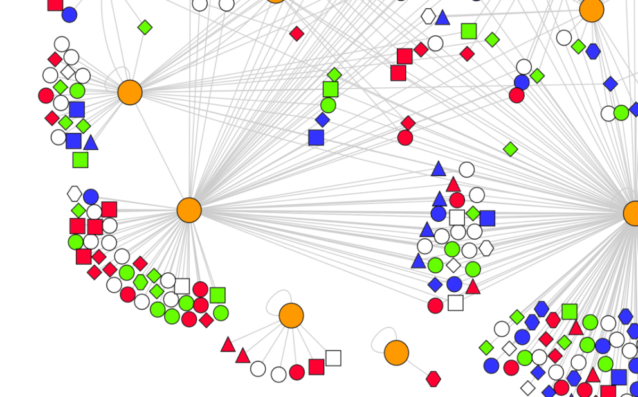
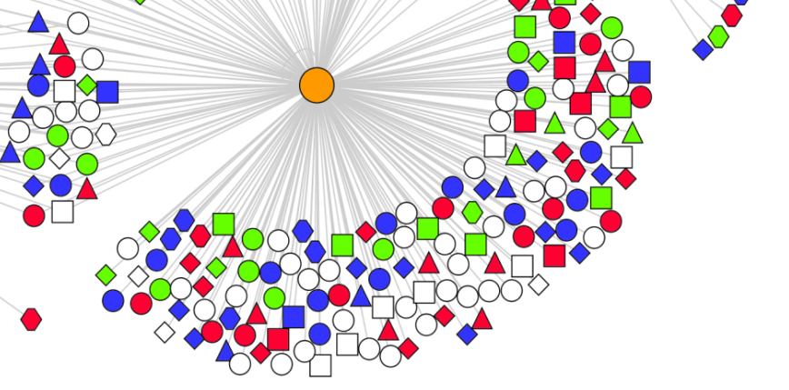
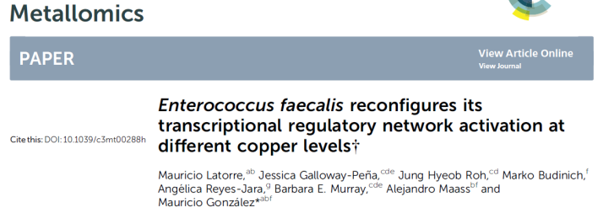
Enterococcus faecalis TRN
Replication, transcription, translation
Transport and signaling
Basal metabolism and energy production
Other functions
Hypothetical proteins
Unique (only E. faecalis) | 143
Low conservation (2-3 species) | 107
Medium conservation (4-6 species) | 101
High conservation (7-8 species) | 120
Regulons (TF family) | 14
Origons | 4
Auto-regulation | 6
Chain-regulation | 8
Feed-forward loops | 6
Single entrance module | 10
74
Fis
28
ArgR
99
LexA
44
DeoR
226
FruR
PurR
Mall
PhoP
Cu Microarray
GalR-S
Fur
CRP-FNR
LysR
DnaA
485 Nodes (14 FT families )
629 Edges (TF/Operon)
CopY

Slide 6
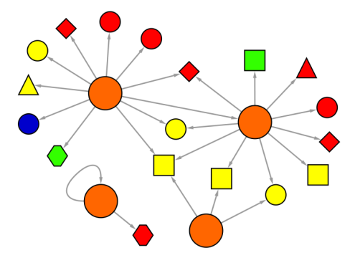
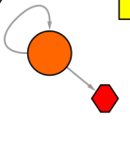
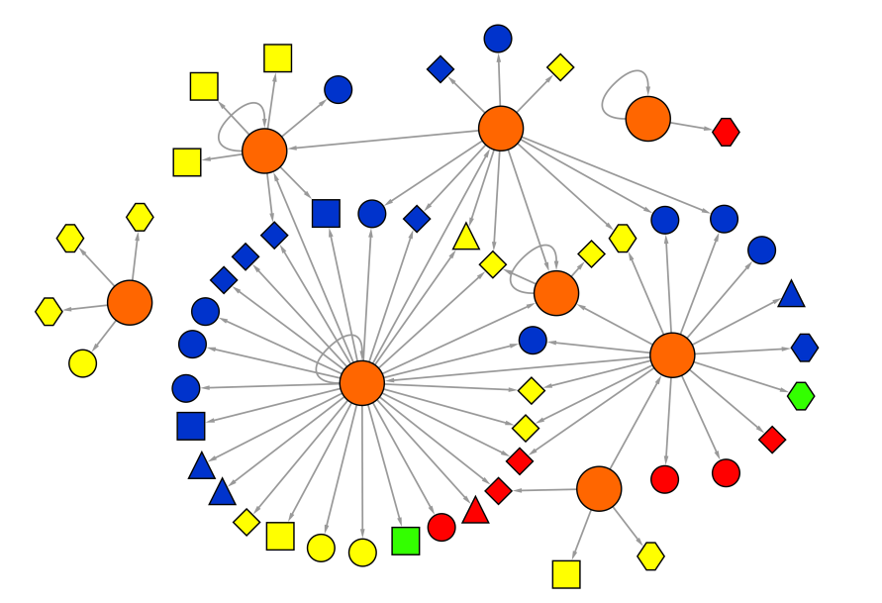
Enterococcus faecalis TRN
Sub-network copper activated
0.05 mM CuSO₄
ArgR
LysR
CopY
PhoP
0.5 mM CuSO₄
Cu Microarray
fhu
CRP-FNR
CopY
feo
LexA
adc
Fur
PurR
LysR
ArgR
MalI
Up regulated 0.05 and 0.5 mM |  | Up regulated 0.05 or 0.5 mM
Down regulated 0.05 and 0.5 mM |  | Down regulated 0.05 or 0.5

Slide 7
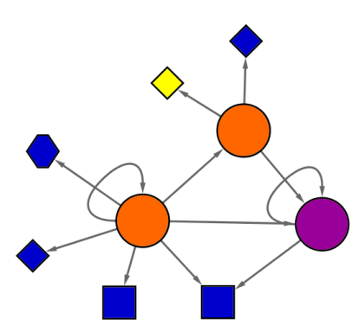
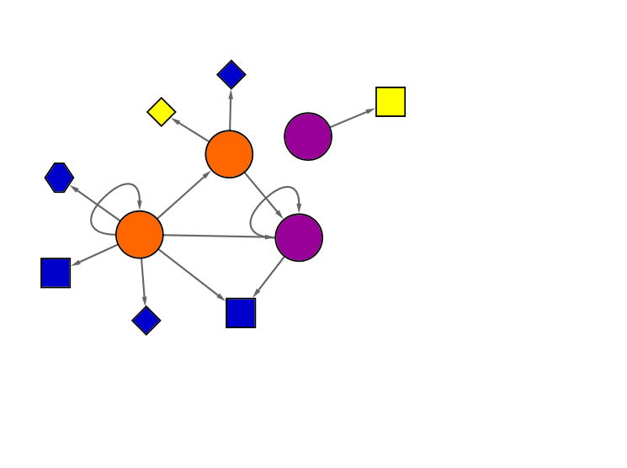
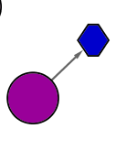
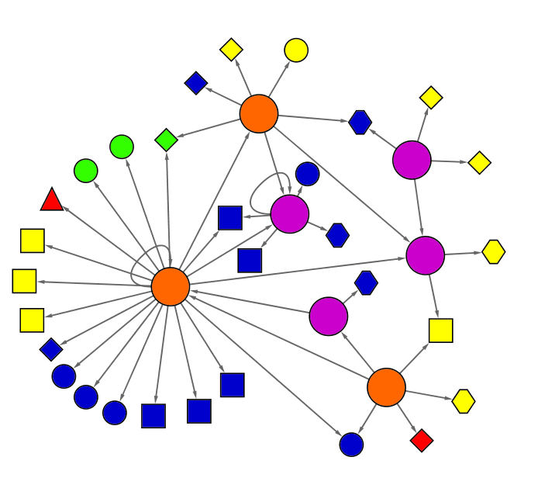
Enterococcus faecalis TRN
Sub-network copper activated
copΔ sub-network activated by copper
0.05 mM CuSO₄
0.05 mM CuSO₄
CRP-FNR
Fis
ArgR
LysR
LysR
GalR-S
PurR
CopY
PhoP
0.5 mM CuSO₄
X
0.5 mM CuSO₄
CopY
CRP-FNR
fhu
LexA
CRP-FNR
feo
Fis
adc
GalR-S
Fur
PurR
PhoP
LysR
ArgR
LysR
DeoR
MalI
ArgR
Up regulated 0.05 and 0.5 mM |  | Up regulated 0.05 or 0.5 mM
Down regulated 0.05 and 0.5 mM |  | Down regulated 0.05 or 0.5

Slide 8
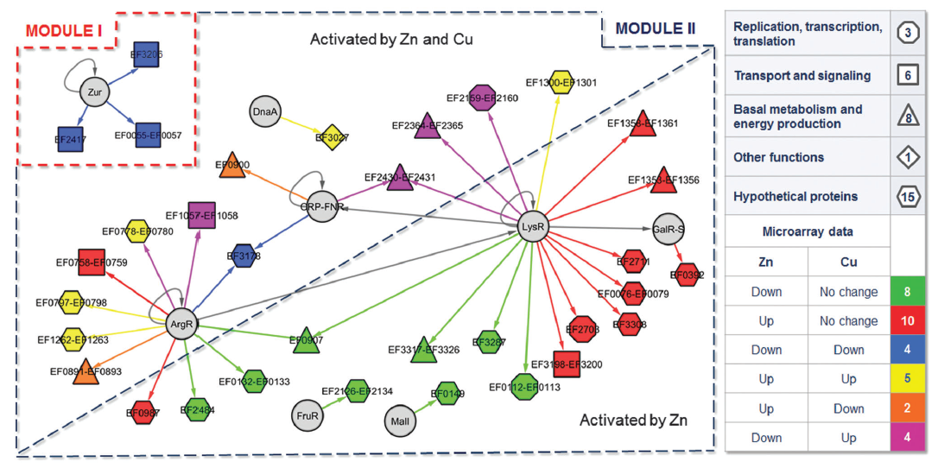
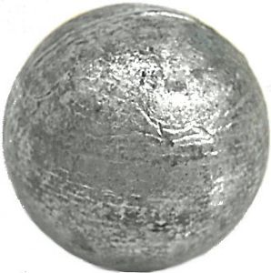
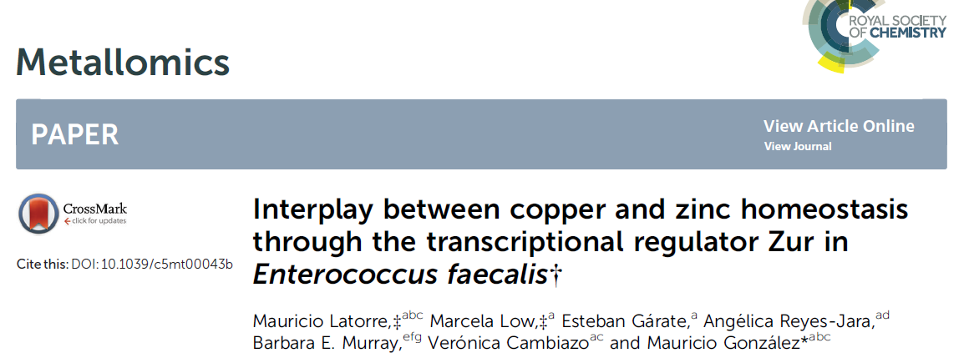
Enterococcus faecalis TRN
Fis
ArgR
LexA
DeoR
Zn Microarray
FruR
PurR
Mall
PhoP
GalR-S
Fur
Cu Microarray
CRP-FNR
LysR
DnaA
485 Nodes (14 FT families )
629 Edges (TF/Operon)
CopY

Slide 9
“Turn on! For a computer, push a button. For a car, turn a key. For a gene? Well, now things get more complicated“.
Jesse Potash Nature Methods 4, 198 (2007)
FT1
Region promotora
gen1
gen2
gen3
FT1
DNA BS FT1
Operon 1
Region promotora
gen4
gen5
FT1
DNA BS FT1
Operon 2

Slide 10
“Turn on! For a computer, push a button. For a car, turn a key. For a gene? Well, now things get more complicated“.
Jesse Potash Nature Methods 4, 198 (2007)
FT1
Region promotora
gen1
gen2
gen3
FT1
DNA BS FT1
Operon 1
Region promotora
gen4
gen5
FT1
DNA BS FT1
Operon 2

Slide 11
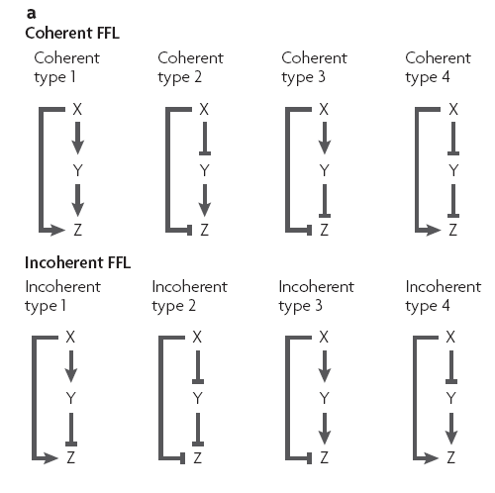
“Turn on! For a computer, push a button. For a car, turn a key. For a gene? Well, now things get more complicated“.
Jesse Potash Nature Methods 4, 198 (2007)
FT1
Region promotora
gen1
gen2
gen3
FT1
DNA BS FT1
Operon 1
Region promotora
gen4
gen5
FT1
DNA BS FT1
Operon 2

Slide 12
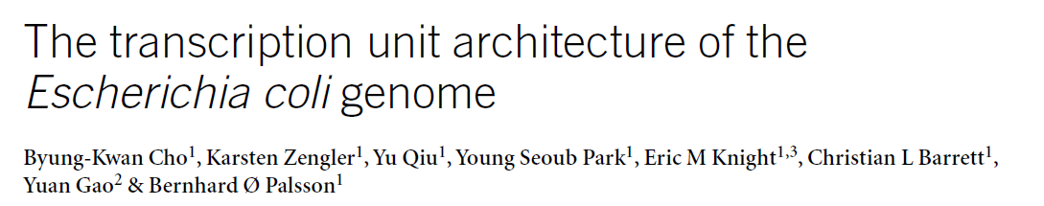
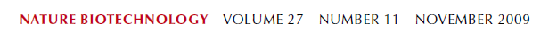
“Turn on! For a computer, push a button. For a car, turn a key. For a gene? Well, now things get more complicated“.
Jesse Potash Nature Methods 4, 198 (2007)
FT1
Region promotora
gen1
gen2
gen3
FT1
DNA BS FT1
Operon 1
Region promotora
gen4
gen5
FT1
DNA BS FT1
Operon 2

Slide 13
“Turn on! For a computer, push a button. For a car, turn a key. For a gene? Well, now things get more complicated“.
Jesse Potash Nature Methods 4, 198 (2007)
FT1
Eukaryotes
Region promotora
x10
gen1
DNA BS FT1
Gen 1
Region promotora
Humans
Genes: 29.000
TF: 2.600
gen4
FT1
DNA BS FT1
Gen 2

Slide 14
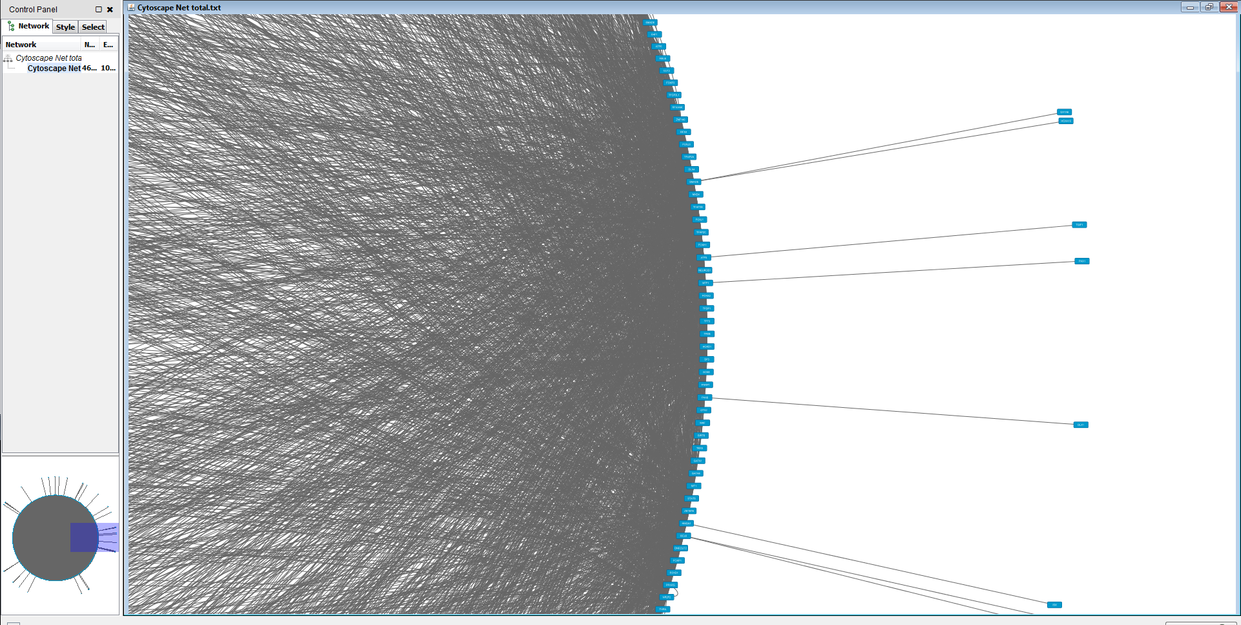
Human TRN
463 Nodes (439 genes, 24 FT)
10648 Edges

Slide 15
“Turn on! For a computer, push a button. For a car, turn a key. For a gene? Well, now things get more complicated“.
Jesse Potash Nature Methods 4, 198 (2007)
FT1
Eukaryotes
Region promotora
x10
gen1
DNA BS FT1
Gen 1
microRNA
Region promotora
gen4
FT1
DNA BS FT1
Gen 2
splicing
Cromatina

Slide 16
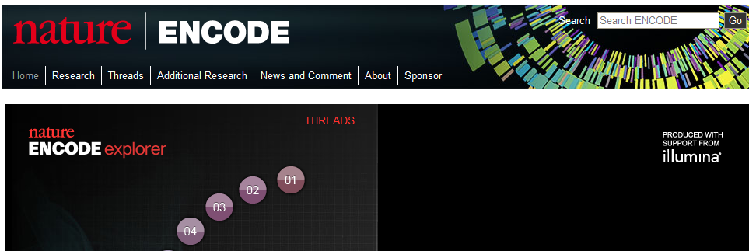
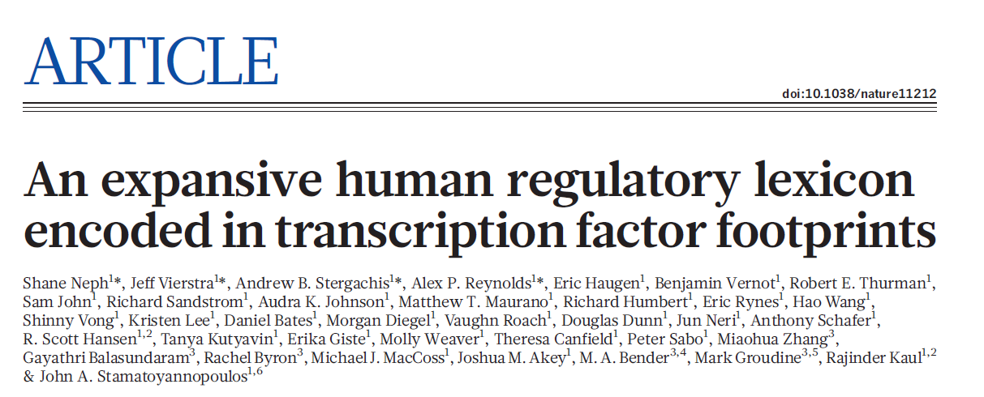
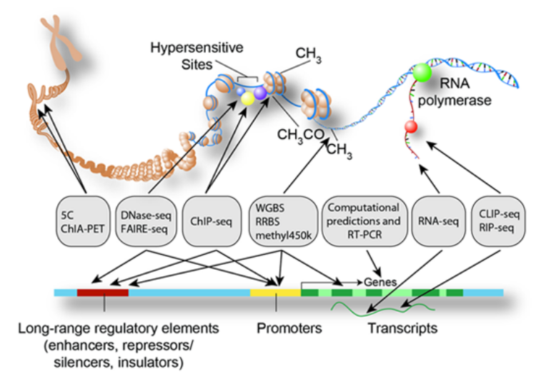
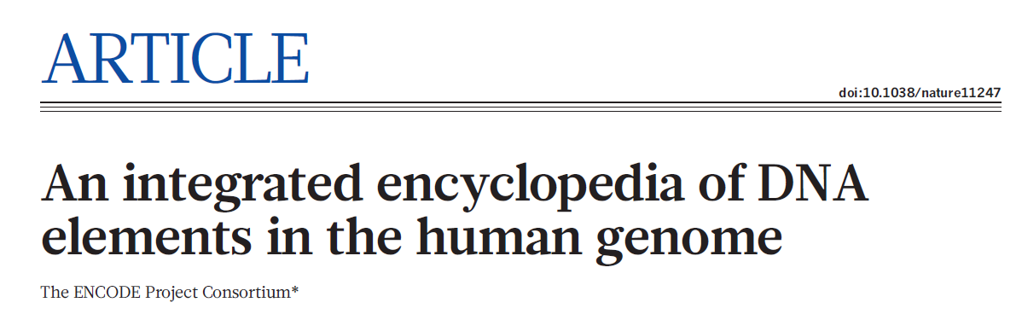
The ENCODE (Encyclopedia of DNA Elements) Consortium is an international collaboration of research groups funded by the National Human Genome Research Institute (NHGRI). The goal of ENCODE is to build a comprehensive parts list of functional elements in the human genome, including elements that act at the protein and RNA levels, and regulatory elements that control cells and circumstances in which a gene is active.

Slide 17
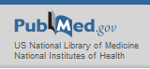
Desafíos en Redes de Regulación Transcripcional
Generar de Modelos de Redes de Regulación Confiables a bajo costo.
2. Entender como Operan las Redes de Regulación.
Estructura y Topología
Dinámica
Pubmed keywords:
Gene/Transcriptional Regulatory Network, más de 22.000 artículos.
Último publicado 20 abril 2016.

Slide 18
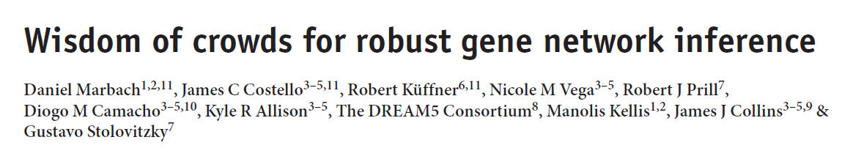
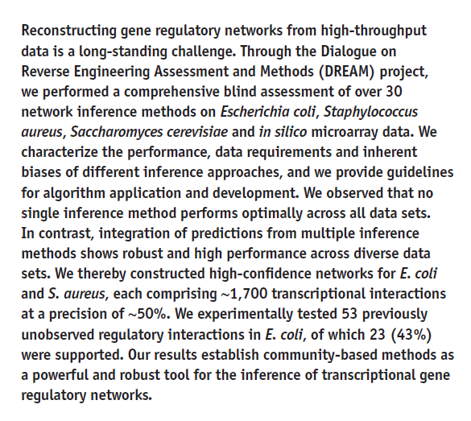
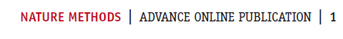
2012

Slide 19

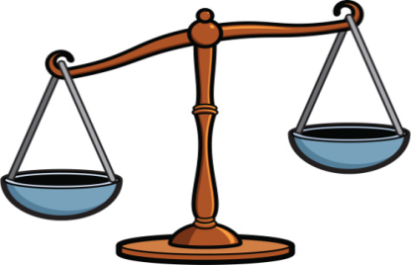
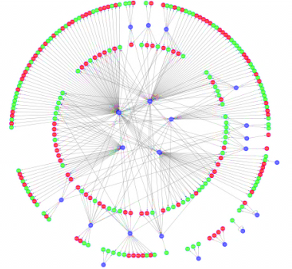
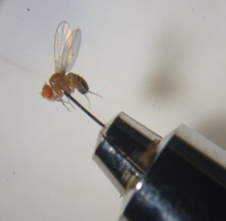
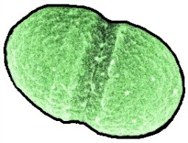
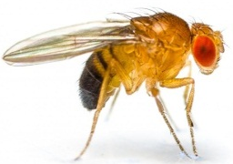
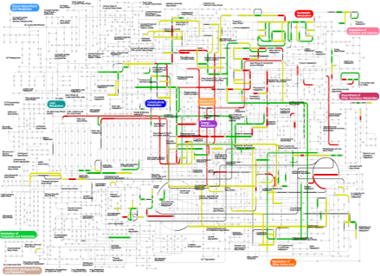
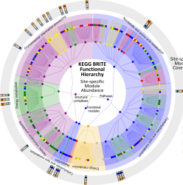
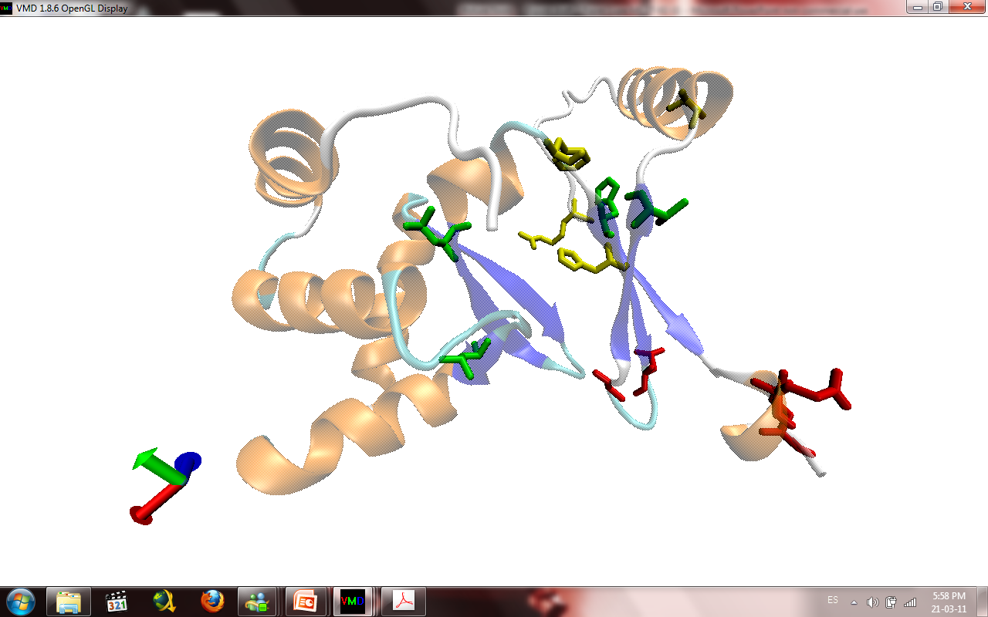
Fondecyt de Iniciación
Modelo en Biología de Sistemas
Estado Nutricional de Fe
Fur
Modelo de Infección In vivo
Red Transcripcional
Sobrevida
E. faecalis
D. melanogaster
Red Metabólica
Microbiomas
Nuevos Blancos Patogénicos

Slide 20

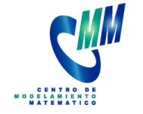
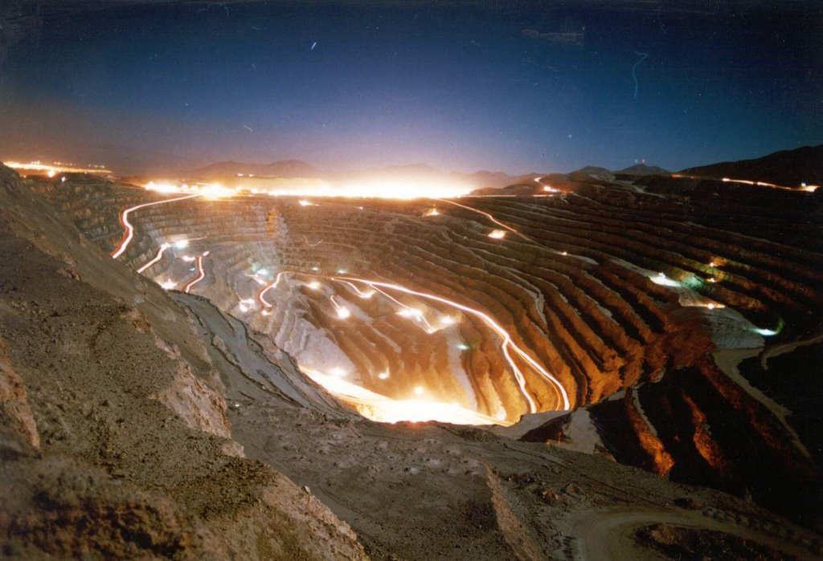
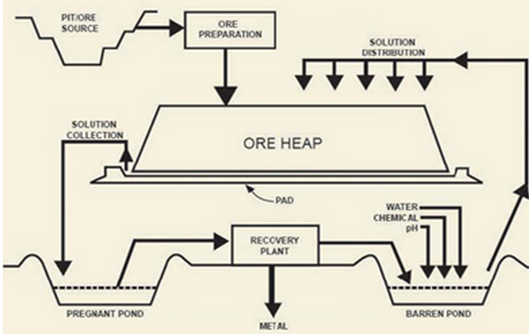
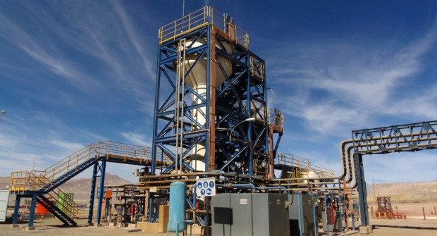
Biominig project
Acidithiobacillus ferrooxidans
Acidithiobacillus thiooxidans
Sulfobacillus thermosulfidooxidans
Leptospirillum ferriphilium
Acidiphilium sp.
Radomiro Tomic, Chile.

Slide 21

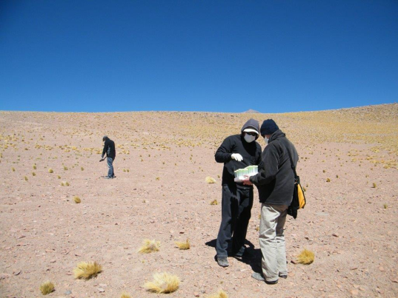
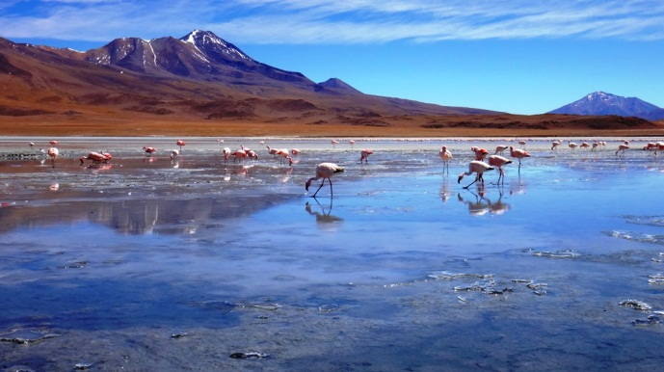
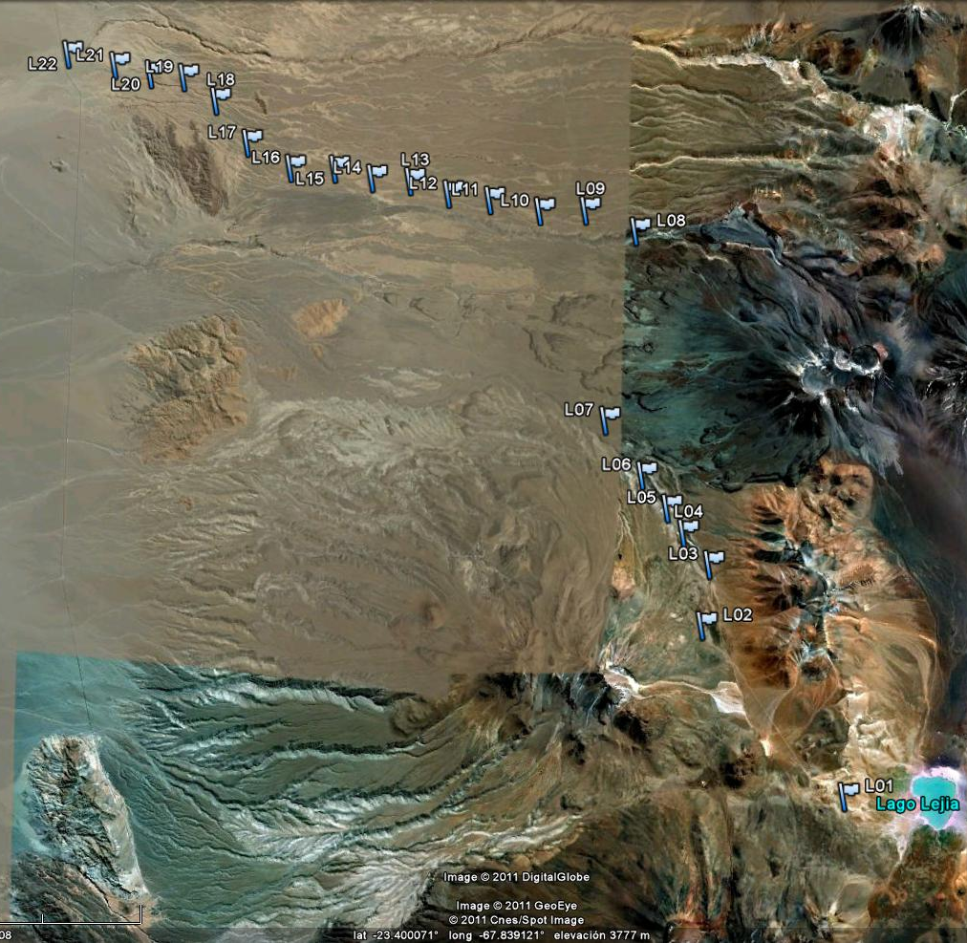
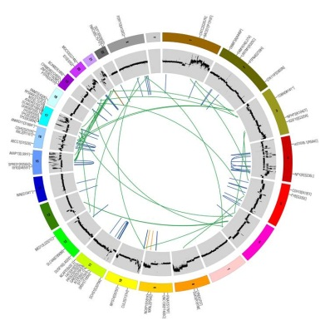
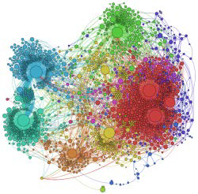




Atacama project
Natural pH gradient
Metagenomes Networks
Bacterial isolates
9,0
8,5
8,0
7,5
7,0
6,5
6,0
5,5

Slide 22


Nassella nardoides (site 2)
Soil distant
to the root
Leaf
Root
Soil close
to the Root

Slide 23








Laboratorio de Bioinformática
y Expresión Génica
Division of Infectious Diseases
Universidad de Texas
IRISA - CNRS Dyliss team
Laboratorio de Bioinformática
y Matemática del Genoma

Slide 24
Transcriptional Regulatory Networks:
a biologist's viewpoint
Workshop:
"Desafíos matemáticos e informáticos para la
reconstrucción y análisis de redes de regulación biológica"
Dr. Mauricio Latorre Mora
April 2016

